Slide 1
Chương 3: CÁC PHƯƠNG PHÁP PHÂN TÍCH MẠCH
3.1 Phương pháp điện thế nút
3.2 Phương pháp dòng điện vòng
3.3 Nguyên lý xếp chồng và nguyên lý tỷ lệ
3.4 Định lý Thevenin - Norton

Slide 2
Phương pháp Điện thế nút thường áp dụng cho mạch có nhiều nhánh mắc song song giữa các nút, không ghép hỗ cảm.
3.1 PHƯƠNG PHÁP ĐIỆN THẾ NÚT
1
2
I₁
I₃
I₂
I₄
I₅
3
Chọn một nút làm gốc và quy ước điện thế nút gốc =0, điện thế của tất cả các nút còn lại là so với nút này.
Gán tên cho tất cả các nút của mạch điện.
Gán dòng điện tại các nút vừa đặt tên ở bước 2, chiều các dòng điện này là tùy ý.
Áp dụng ĐL Kirchhoff 1, viết biểu thức dòng điện tại các nút theo biến điện thế các nút.
Giải hệ phương trình ở bước 4 ⇒ điện thế các nút ⇒ dòng điện trên các nhánh.

Slide 3
1
2
Nút 1:
I₁
I₃
I₂
Nút 2:
I₄
I₅
3
ϕ₃=0

Slide 4
1
2
I₁
I₃
I₂
I₄
I₅
3
ϕ₃=0
G₁₁: Tổng điện dẫn nối đến nút 1
G₂₂: Tổng điện dẫn nối đến nút 2
G₁₂: Tổng điện dẫn nối giữa nút 1-2
G₂₁: Tổng điện dẫn nối giữa nút 2-1
J_{d1}: Tổng đại số các dòng điện đi vào, ra nút 1
J_{d2}: Tổng đại số các dòng điện đi vào, ra nút 2

Slide 5
(∗)
Y_{kk}: Tổng dẫn nạp nối đến nút k
Y_{kl}: Tổng dẫn nạp giữa các nút k-l
J_{dk}: Tổng đại số các dòng điện đi vào, ra nút k
(+) nếu nguồn dòng hướng vào nút k
(-) nếu nguồn dòng hướng ra khỏi nút k
ϕ_{k} : Điện thế tại nút k

Slide 6
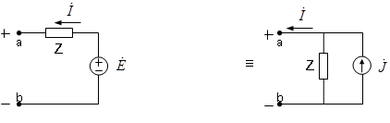
Các bước tiến hành theo p/p Điện thế nút:
Gán tên cho tất cả các nút, chọn một nút làm gốc và quy ước điện thế nút gốc =0.
Lập hệ PT điện thế (∗) cho các nút còn lại.
Giải hệ PT điện thế ⇒ điện thế các nút ⇒ dòng điện trên các nhánh.
Lưu ý: Nếu mạch điện có chứa

Slide 7
Ví dụ 1:
Tìm dòng điện trên các nhánh
1
2
I₁
I₃
I₂
I₄
I₅
: Nút 1
: Nút 2
ϕ₃=0
3
R₁=R₂=R₄=R₅=20Ω; R3=10Ω
E₁=20 V; E₂=80 V

Slide 8
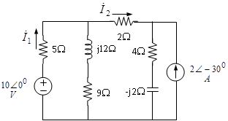
Ví dụ 2:
Tìm biên độ phức dòng điện trên các nhánh.
1
2
: Nút 1
: Nút 2
3

Slide 9
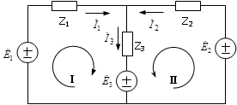
Phương pháp Dòng điện vòng thường áp dụng cho mạch có ít số vòng.
3.2 PHƯƠNG PHÁP DÒNG ĐIỆN VÒNG
Nút 1:
Vòng I:
Vòng II:
(Z₁+Z₂): Tổng trở kháng vòng I
Z₃ : Trở kháng chung 2 vòng
(Z₂+Z₃): Tổng trở kháng vòng II
: Tổng đại số nguồn áp vòng I
: Tổng đại số nguồn áp vòng II

Slide 10
Hệ PT dòng điện cho L vòng:
(∗∗)
Z_{kk}: Tổng trở kháng vòng k
± Z_{kl}: Tổng trở kháng giữa 2 vòng k-l
(+) nếu chiều của 2 vòng cùng chiều so nhánh chung
(-) nếu chiều của 2 vòng ngược chiều so nhánh chung
E_{vk}: Tổng đại số các nguồn áp trong vòng k
(+) nếu chiều của vòng đi từ (-) -> (+) của nguồn áp
(-) nếu chiều của vòng đi từ (+) -> (-) của nguồn áp
: Dòng điện của vòng thứ k

Slide 11
Các bước tiến hành theo p/p Dòng điện vòng:
Vẽ chiều dòng điện các vòng.
Lập hệ PT dòng điện cho các vòng (∗∗).
Giải hệ PT dòng điện vòng ⇒ dòng điện vòng ⇒ dòng điện trên các nhánh: :
(+) nếu chiều cùng chiều với
(-) nếu chiều ngược chiều với
Lưu ý:
Nếu mạch điện có chứa
Mạch có ghép hỗ cảm (xem ví dụ 2)

Slide 12
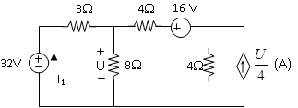
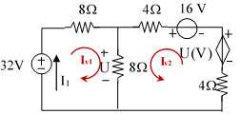
Ví dụ 1:
Tìm dòng điện I₁

Slide 13
Ví dụ 2: Lập hệ PT dòng điện cho 2 vòng
Cách 1: Khử hỗ cảm
jωL₁
jω(L₁-M)
jωM
jωM
jω(L₂-M)
Z₁
jωL₂
Z₂
Z₁
Z₂
Khử hỗ cảm
Z₃
Z₃
Vòng 1:
Vòng 2:

Slide 14
Cách 2: Lập hệ phương trình trực tiếp
jωL₁
Nếu ghép hỗ cảm trong cùng 1 vòng k thì thêm vào thành phần Z_{kk}: ± j2ωM
(+) nếu chiều của vòng k cùng đi vào (cùng đi ra) các cực cùng tên;
(-) ngược lại
Nếu ghép hỗ cảm giữa 2 vòng k & l thì thêm vào thành phần Z_{kl} : ± jωM
(+) nếu chiều của mỗi vòng I_{vk} và I_{vl} cùng đi vào (cùng đi ra) các cực cùng tên nằm trong vòng đó;
(-) ngược lại
jωM
jωL₂
Z₂
Z₁
Z₃

Slide 15
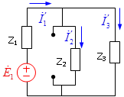
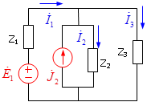
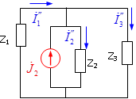
3.3 NGUYÊN LÝ XẾP CHỒNG VÀ TỶ LỆ
3.3.1 NGUYÊN LÝ XẾP CHỒNG
Nguyên lý xếp chồng thường được áp dụng cho mạch điện có các nguồn tác động khác tần số.
Nguyên lý xếp chồng:
“Đáp ứng tạo bởi các nguồn kích thích tác động đồng thời thì bằng tổng các đáp ứng được tạo bởi từng nguồn kích thích tác động riêng rẽ”.

Slide 16
Các bước thực hiện theo nguyên lý xếp chồng:
1. Lần lượt cho các nguồn tác động làm việc riêng rẽ, các nguồn không làm việc theo nguyên tắc:
Nguồn áp -> ngắn mạch;
Nguồn dòng -> hở mạch.
2. Tính đáp ứng (u,i) tạo bởi từng nguồn tác dộng riêng rẽ.
3. Tổng cộng các đáp ứng (u,i) tạo bởi các nguồn tác động riêng rẽ.
- Nguồn áp làm việc
- Hở mạch nguồn dòng
- Nguồn dòng làm việc
- Ngắn mạch nguồn áp

Slide 17
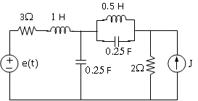
Ví dụ:
Tìm dòng điện qua điện trở 3Ω
và công suất tiêu thụ TB trên nó
e(t)=15cos2t V; J=8A (nguồn DC)
Nguồn J=8A làm việc, ngắn mạch nguồn e(t):
I_{DC}
3Ω
2Ω
J
I₂
Nguồn e(t) làm việc, hở mạch nguồn J:
j1Ω
3Ω
j2Ω
3Ω
j2Ω
-j2Ω
2Ω
Z
-j2Ω

Slide 18
3.3.2 NGUYÊN LÝ TỶ LỆ
Nguyên lý tỷ lệ thường được áp dụng cho mạch điện có dạng như hình 3.2.
Nguyên lý tỷ lệ:
“Nếu nhân nguồn tác động lên K lần, thì đáp ứng trong mạch cũng nhân lên K lần”.
I₂
Ví dụ:
Tìm dòng điện I₁, biết:
R₁=R₃=2Ω; R₂=R₄=1Ω, J=5A
R₂
I₃
R₁
I₁
R₃
R₄
I₄
J
Hình 3.2
Giả sử I₁=1A
⇒ I₃=1A
⇒ I₂=2A
⇒ J=-(I₂ + I₄) = -6A
ĐL K2: R₃I₃+ R₂I₂ - R₄I₄ = 0 ⇒ I₄ = 4A
I₁=? ⇐ J=5A
⇒ I₁=-5/6A

Slide 19
3.4 ĐỊNH LÝ VỀ NGUỒN TƯƠNG ĐƯƠNG
Định lý nguồn tương đương (Thevenin & Norton) dùng để thay tương đương phần mạch phức tạp -> 01 nguồn (áp hoặc dòng) đơn giản.
Định lý thường áp dụng cho mạch điện, mà chỉ yêu cầu xác định dòng điện hay điện áp trên 01 nhánh nào đó của mạch điện.
a
i
Mạch điện
Z_{t}
Dòng điện qua Zt ?
Công suất tiêu thụ ?
b
a
i
Z_{n}
e_{n}
Z_{t}
b

Slide 20
Thay tương đương phần mạch tuyến tính (A) bởi Nguồn áp = điện áp hở mạch, mắc nối tiếp với Trở kháng Thevenin
Sơ đồ tương đương Thevenin
a
Mạch A
Mạch B
Z_{th}
b
ĐL Thevenin
a
Mạch A
Tuyến tính
Mạch B
b
ĐL Norton
a
Mạch B
Thay tương đương phần mạch tuyến tính (A) bởi Nguồn dòng = dòng điện ngắn mạch, mắc song song với Trở kháng Thevenin
Z_{th}
Mạch A
b
Sơ đồ tương đương Norton

Slide 21
XÁC ĐỊNH ĐIỆN ÁP HỞ MẠCH & DÒNG ĐIỆN NGẮN MẠCH
a+
a
Mạch A
Tuyến tính
Mạch A
Mạch B
Z_{th}
-b
b
Hở mạch a, b
Sơ đồ tương đương Thevenin
a
a
Mạch A
Tuyến tính
Mạch A
Mạch B
Z_{th}
b
b
Sơ đồ tương đương Norton
Ngắn mạch a, b

Slide 22
XÁC ĐỊNH TRỞ KHÁNG THEVENIN
Mạch A chỉ chứa các nguồn độc lập
a
Triệt tiêu các nguồn độc lập để xác định Trở kháng Thevenin. Nguyên tắc triệt tiêu: + Nguồn áp -> ngắn mạch + Nguồn dòng -> hở mạch
Mạch A
Chỉ chứa nguồn độc lập
b
Mạch A có chứa nguồn phụ thuộc
a
Mạch A
có chứa nguồn phụ thuộc
Cách 1:
- Hở mạch a,b ->
- Ngắn mạch a,b ->
b

Slide 23
XÁC ĐỊNH TRỞ KHÁNG THEVENIN
Mạch A có chứa nguồn phụ thuộc
a
+
Cách 2:
Triệt tiêu các nguồn độc lập bên trong mạch A, cấp a,b nguồn với giá trị tùy chọn, tính dòng điện
Mạch A
có chứa nguồn phụ thuộc
-
b
+
Triệt tiêu các nguồn độc lập bên trong mạch A, cấp a,b nguồn với giá trị tùy chọn, tính điện áp
Mạch A
có chứa nguồn phụ thuộc
a
-
b

Slide 24
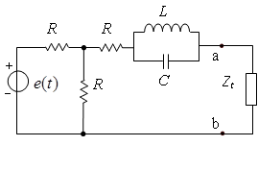
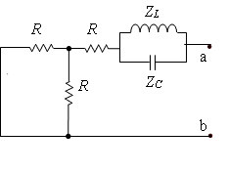
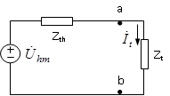
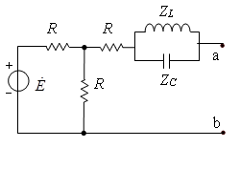
Ví dụ 1:
Tìm sơ đồ tương đương Thevenin bên trái a,b.
b) Với giá trị nào Z_{t} thì công suất tác dụng lên Z_{t} lớn nhất, tính công suất đó
- Khi Z_{t} = Z*_{th} = 3+j4 ⇒ P_{zt} -> max

Slide 25
Ví dụ 2:
Dùng định lý Thevenin để tìm dòng điện qua R_{t}=10Ω
- +
a
7Ω
2I₁ (V)
I₁
I_{t}
10A
4Ω
6Ω
R_{t}
- +
+ a
b
2I₁ (V)
I₁
U_{hm} =30 V
10A
4Ω
6Ω
+ b
a
7Ω
+
-
R_{th}
I_{t}
U_{hm}
R_{t}
- +
+ a
b
2I₁ (V)
I₁
I_{nm} =10 A
10A
4Ω
6Ω
+ b

